Slide 1
제1강
동서 문화교류와 실크로드

Slide 2
문명과 문화
문명이란?
- 문명 : 물질적, 기술적 소산?
(그렇다면 문화는 정신적 소산?)
- 도시, 기술, 분업, 조직을 갖는 복합문화
- 몽매 -> 야만 -> 문명

Slide 3
문명과 문화
문명(文明)이란?
인간의 육체적, 정신적 노동을 통하여 창출된 결과물의 총체.
civis(시민) + civilitas(도시) = civilization(문명)

Slide 4
문명과 문화
문화(文化)란?
- 문명의 개별 요소
- ‘경작’을 의미하는 cultivation 에서 유래.

Slide 5

문명과 문화
문명과 문화
- 예) 제품으로서의 “비단”
실의 재료 -> 실(씨줄과 날줄) -> 비단
(세분문화) (물질, 정신문화) (문명)

Slide 6
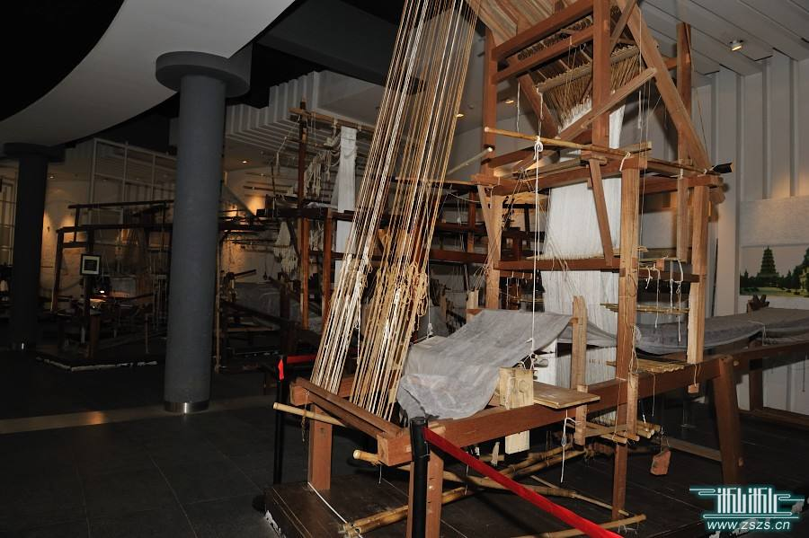
문명과 문화

Slide 7
문명과 문화
문명의 어떻게 이루어지는가?
- 문화는 문명을 구성하는 개별적 요소.
- 문명화는 自生, 模倣을 통해 이루어짐.
- 문명화는 도시화, 분업화, 조직화, 문자의 사용 등이 수반.

Slide 8
문명과 문화
- 문명의 모방은 문명권 간의 교류를 통한 전파와 수용이 전제되어야 함.
- 문화 교류는 다양한 양상을 통해서 전개됨.
문명교류는 선사 이래 현재까지 인류 역사의 발전과정은 여러 문명이 교류를 통해 영향을 주고받으면서 발전해 가는 ‘문명화’의 과정.

Slide 9
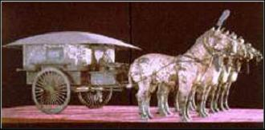
문명 교류의 양상
평화적 수평적인 상호교류를 통한 교류
전쟁, 정복, 융합 등의 과정을 통한 교류

Slide 10
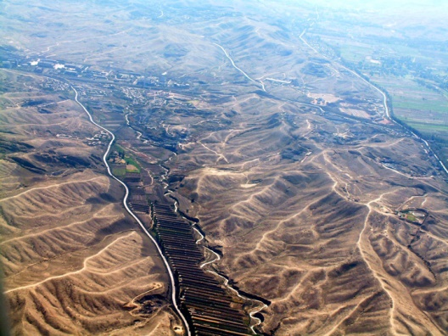
문명 교류
교류는 ‘길(Road)’을 통해서만 가능하고, 길은 자연환경의 조건에 따라 생겨난다.

Slide 11
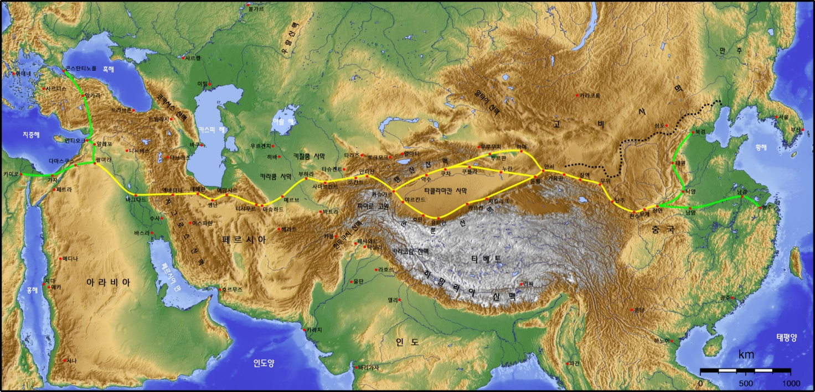
동-서 문명교류의 길(ROAD)

Slide 12
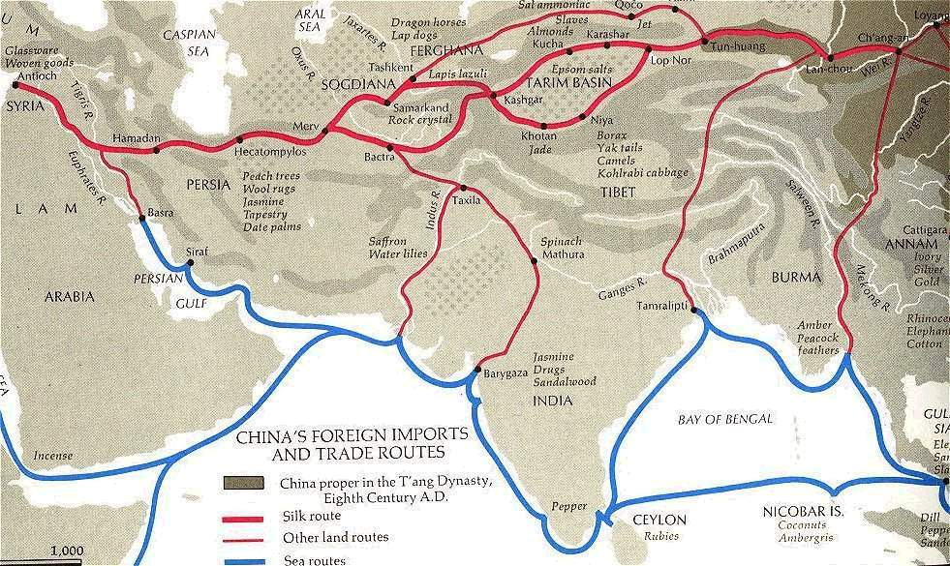
문명 교류의 길

Slide 13
문명(교류)의 조건
문명교류의 조건
自生 : 보편성, 개별성
模倣 : 전파성, 수용성
문명권역의 조건
독자성, 역사성, 지역성

Slide 14
문명권의 구분
문명권의 구분
2분법 : 동양문명권, 서양문명권
3분법 : 유럽(서구)문명, 중근동(이슬람)문명,
동아시아(한자) 문명.
5분법 : 서유럽문명권, 러시아정교문명권,
힌두문명권, 이슬람문명권,
동아시아문명권

Slide 15
東西의 개념
東西, 동서교류
- 서로 다른 문명권의 이질성(異質性)을
공간적으로 나누는 상대적, 상징적 개념.
- 지리적 개념으로서 근세에 급부상한 유
럽(서방)의 편가르기.(동서의 상대적 개념)
- 동서양 내의 이질 문명의 교류 역시 ‘동
서교류’라고 할 수 있다.(상징적 개념)

Slide 16
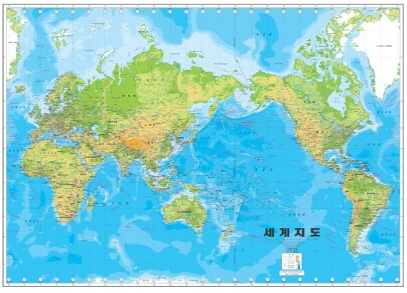
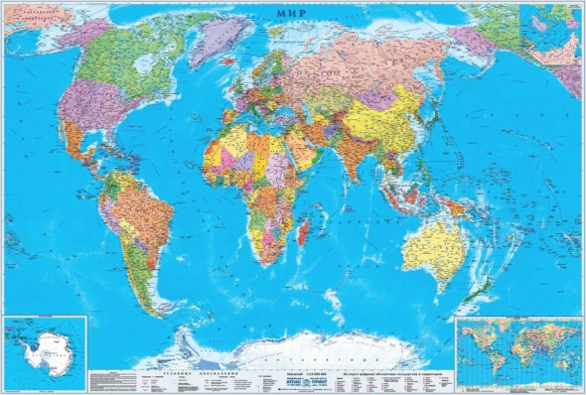
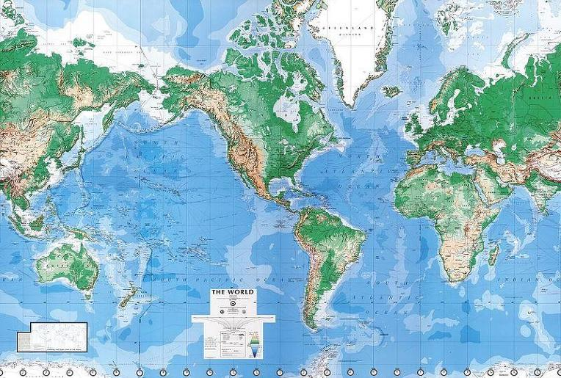
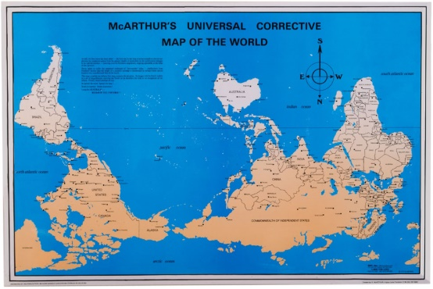
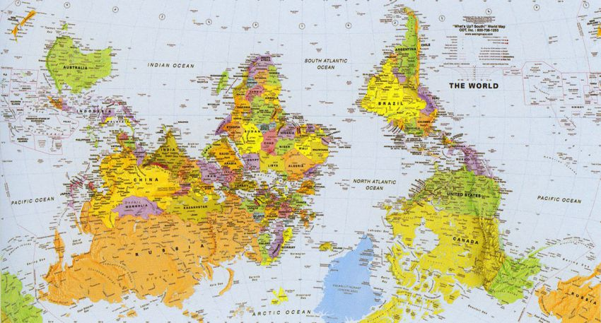
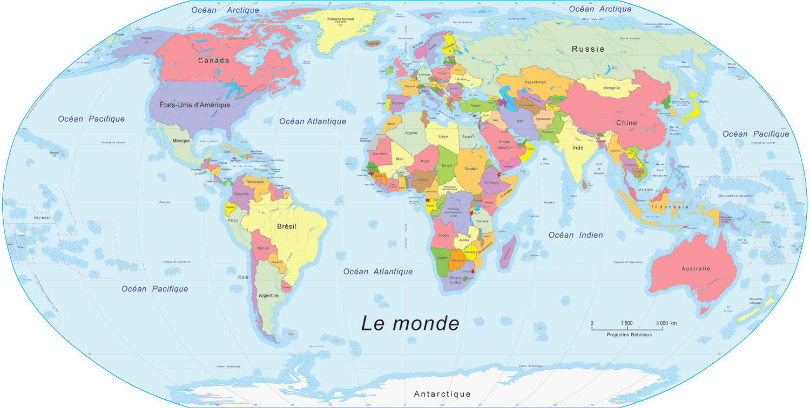
지리적 개념의 상대성

Slide 17
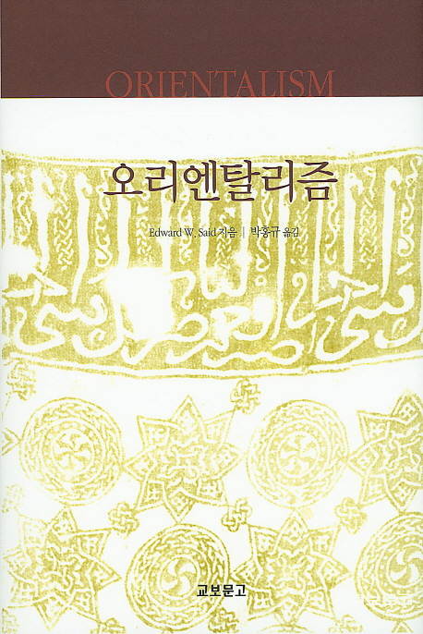
오리엔탈리즘을 넘어서
‘동양(Orient)’는 유럽 기독교문명이 자기 정체성의 우월함을 만들어내기 위한 ‘타자(他者)의 거울’
“mirror of the other”
타자를 거울의 눈으로
인식함.

Slide 18

오리엔탈리즘을 넘어서
“mirror of the other” 타자의 거울이란?
영화 : <게이샤의 추억> 2005.

Slide 19
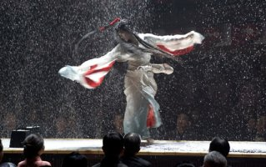
오리엔탈리즘을 넘어서
게이샤의 춤?

Slide 20
오리엔탈리즘을 넘어서
게이샤의 춤!
image\게이샤의 춤.mp4

Slide 21
오리엔탈리즘을 넘어서
- 중세 기독교문명의 이슬람문명에 대한 시각으로부터 출발.
- 대항해시대 이후 유럽문명의 확장에 따라, ‘동양’의 지리적 범위도 인도, 동남아시아, 중국, 일본으로 확대.
- 19세기 이후 동양은 하나의 사업의 대상.

Slide 22
오리엔탈리즘의 극복
- 오리엔탈리즘의 사고 속에서는 서로 다른 문화 사이의 차이를 인정하고 진정한 문화교류와 공존은 어려움.
- 다른 문명에 대한 이해는 과거 역사에 존재하는 갈등, 차별, 배제 등을 있는 그대로 보면서, 우리 내부에도 존재하는 ‘오리엔탈리즘’도 반성하게 되는 계기가 됨.
* ‘리(Re)오리엔탈리즘’: 먼저 근대화에 성공했던 일본이 한국-중국을 바라보는 시각, 제3세계에서 산업화에 먼저 성공한 한국이 다른 국가, 민족을 바라보는 시각.

Slide 23
문명담론으로 본 실크로드의 중요성
실크로드는 아시아, 유럽, 아프리카 그리고 유교, 기독교, 이슬람 문명 간의 교류의 무대.
고대이래 문명간의 교류를 통한 인류문명 전체의 발전을 촉진시킨 중요한 동인.
21세기 문명간의 충돌, 공존 등 문명담론을 넘어서 보편적인 세계문명의 발전을 위한 해법을 모색하는 데 있어서 중요한 역사적 선례를 제공.

